Slide 1
機械学習 回帰１：映画の興行収入の予測
Pythonによる機械学習入門
第６章

Slide 2
P185
CONTENTS
６．１ | 映画の興行収入を予測する
６．２ | データの前処理
６．３ | モデルの作成と学習
６．４ | モデルの評価
６．５ | 回帰式による影響度の分析
６．６ | 第６章のまとめ
６．７ | 練習問題
６．８ | 練習問題の解答

Slide 3
P186
６．１
映画の興行収入を予測する
P186～P188
６．１．１
分析の目的とデータの概要
P186～P188
cinema.csv
cinema_id | SNS1 | SNS2 | actor | original | sales
1375 | 291 | 1044 | 8808.994029 | 0 | 9731
1000 | 363 | 568 | 10290.70937 | 1 | 10210
1390 | 158 | 431 | 6340.388534 | 1 | 8227
1499 | 261 | 578 | 8250.485081 | 0 | 9658
1164 | 209 | 683 | 10908.53955 | 0 | 9286
1009 |  | 866 | 9427.21452 | 0 | 9574
1417 | 153 | 362 | 7237.639848 | 1 | 7869
1688 | 473 | 856 |  | 1 | 9804
1503 | 117 | 114 | 8843.854509 | 1 | 9023
特徴量
SNS1列、SNS2列、actor列、original列
正解データ
sales列
としてモデルの作成・学習を行う
データの各列の内容
列名 | 意味
cinema_id | 映画作品のID
SNS1 | 公開後１０日以内にSNS1でつぶやかれた数
SNS2 | 公開後１０日以内にSNS２でつぶやかれた数
actor | 主演俳優の昨年のメディア露出度。actorの値が大きいほどりしゅつしている
original | 原作があるかどうか（あるなら１、ないなら０）
sales | 最終的な興行収入（単位：万円）

Slide 4


P187
行う内容
映画に関する情報をもとに「sales」列を予測するモデルを作成する
※ 予測したいものが「興行収入」という数値データであるので
「回帰」という種類の教師あり学習となる。
その映画だと、たぶん１００億円くらい
・原作あり
・主演は露出多め
・つぶやき１００回
学習済みモデル

Slide 5
P188
■ データの準備と前処理
・散布図の描画
・検索条件による特定行の抽出
・行や列の削除
・loc による行と列の抽出
■ モデルの学習
・線形単回帰分析の概要
・線形重回帰分析の概要
・線形重回帰分析の実装
■ モデルの評価
・決定係数と平均絶対誤差
・係数による正解データへの影響度の考察

Slide 6
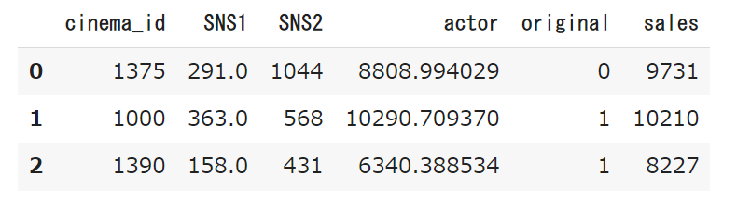
P189
６．２
データの前処理
P189～P210
６．２．１
CSVファイルの読み込み
P186～P188
コード6-1 cinema.csv
import pandas as pd
df = pd.read_csv('cinema.csv')
df.head(3) # 先頭3行の中身を表示
実行結果

Slide 7
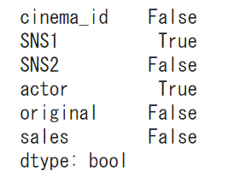
P190
６．２．２
欠損値の処理
P190～P191
コード6-2 欠損値の確認
df.isnull().any(axis = 0)
実行結果
列方向に欠損値を確認
この列に
欠損値あり

Slide 8
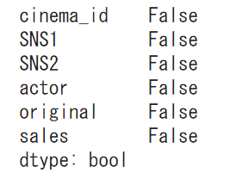
P191
コード6-3 欠損値の穴埋め
# 欠損値を平均で補完して、df2に代入
df2 = df.fillna(df.mean())
# 穴埋めができたか確認
df2.isnull().any(axis = 0)
実行結果
欠損値がすべて穴埋めされた

Slide 9
P191
６．２．３
散布図による外れ値の確認
P191～P196
データは基本的に
この付近に集まっている
１点だけ、明らかに
大き過ぎる値が混ざっている

Slide 10
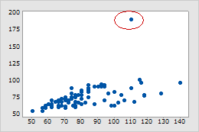
外れ値は全体の傾向からかけ離れたデータであるため、外れ値を含んだデータで機械学習を行うと、作成したモデルの予測性能が上がりにくくなる。
機械学習を行う前にデータに外れ値が含まれているか確認する必要がある
P192
このようなデータを
外れ値とする
散布図
前処理の
正式な流れ
正解データｔ
読み込み
欠損値の確認
特徴量ｘ
外れ値の確認

Slide 11
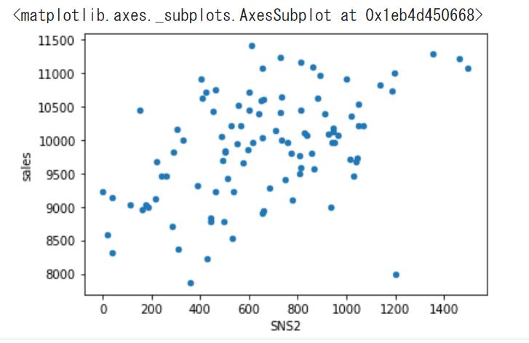
P193
コード6-4 SNS2列とsales列の散布図を作成
# JupyterLab上にグラフ描画するためのおまじない
%matplotlib inline
# SNS2とsalesの散布図の作成
df2.plot(kind = 'scatter', x = 'SNS2', y = 'sales')
これが実行されないと
グラフが画面に表示されない
実行結果
正解データ
特徴量

Slide 12
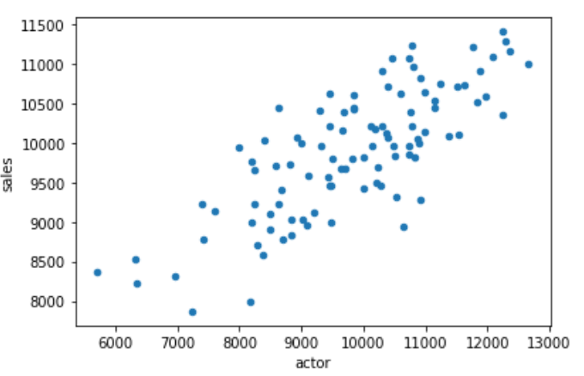
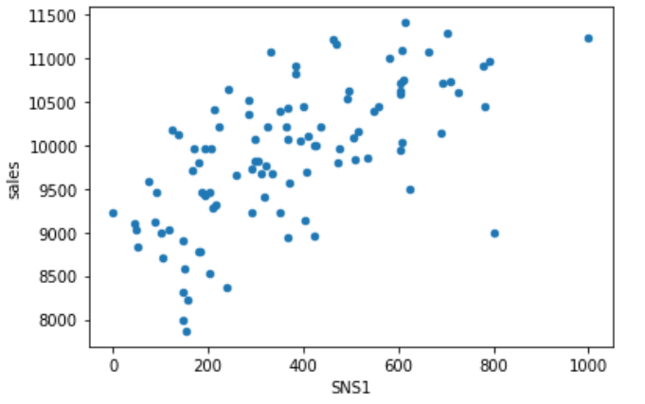
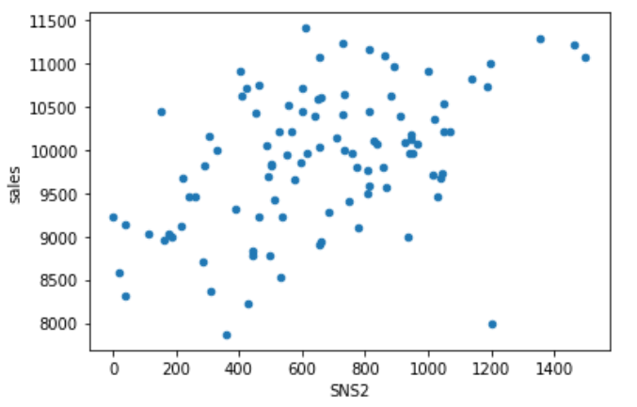
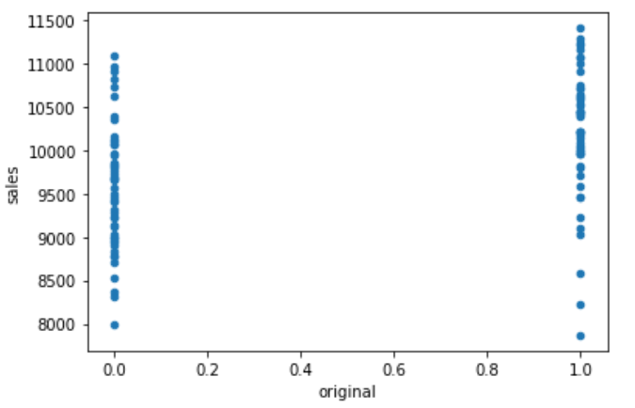
P194
コード6-5 特徴量との組み合わせを変えて散布図を作成
df2.plot(kind = 'scatter', x = 'SNS1', y = 'sales')
df2.plot(kind = 'scatter', x = 'SNS2', y = 'sales')
df2.plot(kind = 'scatter', x = 'actor', y = 'sales')
df2.plot(kind = 'scatter', x = 'original', y = 'sales')
実行結果

Slide 13
P195
コード6-6 コード6-5と同じことをfor文との組み合わせで行う
for name in df.columns:
#for name in df: でも可
# x軸がcinema_id列とsales列の散布図は
#作っても意味が無いので外す
if name == 'cinema_id' or name == 'sales':
continue
df2.plot(kind = "scatter", x = name, y = "sales")
列名のデータ集合
for文のname変数を使用
散布図の作成
df.plot( kind = ‘scatter’, x = ‘x軸の列名’, y = ‘y軸の列名’ )
※ df はデータフレームの変数。

Slide 14
P196
６．２．４
外れ値の削除
P196～P197
外れ値
の作成手順
１：散布図上で発見した
外れ値のインデックスが
いくつであるかを調べる
２：１で調べたインデックスをもとに、データを削除する
コード6-7 外れ値を削除する
no = df2[(df2['SNS2'] > 1000) & (df2['sales'] < 8500)].index
df3 = df2.drop(no, axis = 0)
外れ値のデータを検索して、
インデックスを取得
インデックスの行を削除して、df3に代入

Slide 15
P197
６．２．５
特定の行の参照
P197～P202
散布図
正解データ
このデータの行の
インデックスを知りたい
鬼
特徴量

Slide 16
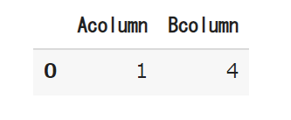
P198
下記のデータフレームを作成し、特定の行を参照する方法
データフレーム
Acolumn | Bcolumn
1 | 4
2 | 5
3 | 6
コード6-8 データフレームを作成して特定の行を参照する
test = pd.DataFrame(
{'Acolumn':[1,2,3],
'Bcolumn':[4,5,6]
}
)
データフレームの作成。
変数 test に代入
コード6-9 Acolumn 列の値が２未満の行だけを参照する
test[test['Acolumn'] < 2]
実行結果
検索条件：
Acolumn列の値が２未満

Slide 17
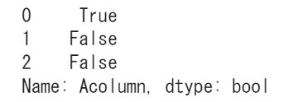
P199
コード6-10 Acolumn 列（シリーズ型）に対して比較演算を行う
test['Acolumn'] < 2
実行結果
test[ ‘Acolumn’ ]
１
２
３
１ < 2
２ < 2
３ < 2
test[ ‘Acolumn’ ] < 2
True
False
False
データフレームの後ろの[ ] に列名のリストを指定
指定された列を参照できる
bool型の要素を含むシリーズ（リスト）を指定
シリーズ内の要素がTrueである行のみが抜き出される
インデックス | シリーズ
0 | TRUE
1 | FALSE
2 | FALSE
インデックス | Acolumn | Bcolumn
0 | 1 | 4
1 | 2 | 5
2 | 3 | 6

Slide 18
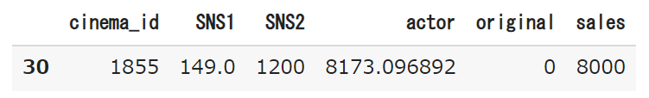
条件によるデータフレームの行の検索
df[ df[ 列名 ] 比較演算子 値 ]
※ df はデータフレーム
※ 列の各要素と値の比較結果が bool 型のシリーズに置き換わり、Trueのインデックスと同じインデックスの行のみに抽出される。
P201
コード6-11 ２つの条件で外れ値の行を特定する
df[(df['SNS2'] > 1000 ) & (df['sales'] < 8500)]
複数の条件を指定する
際のルール
条件１
条件２
・bool型に置き換わる部分を( )で囲む
・「かつ」のとき &
・「または」のとき |
実行結果

Slide 19

P202
コード6-12 指定した行からインデックスのみを取り出す
no = df2[(df['SNS2'] > 1000 ) & (df['sales'] < 8500)].index
no
実行結果
インデックスの取り出し
インデックス＝行番号

Slide 20
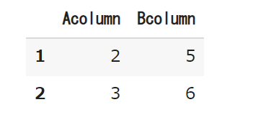
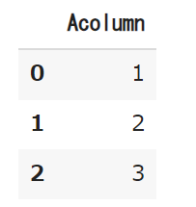
P202
６．２．６
行や列の削除
P202～P204
データフレームでは
インデックスを指定して、行の削除
列名を指定して、列の削除
ができる
データフレーム
test
Acolumn | Bcolumn
1 | 4
2 | 5
3 | 6
コード6-13 dropメソッドでインデックスが０の行を削除する
実行結果
test.drop(0,axis=0)
インデックスが０の
行を削除
コード6-14 列を削除する
実行結果
test.drop('Bcolumn',axis=1)
列名が、Bcolumnの
列を削除

Slide 21
P204
行の削除
df.drop( インデックス, axis = 0 )
※ インデックスをリストなどで指定すると複数行削除できる。
※ axis のデフォルトは０。
列の削除
df.drop( ‘列名’, axis = 1 )
※ 列名をリストなどで指定すると複数列削除できる。

Slide 22

P202
６．２．７
外れ値を含む行の削除
P204～P205
コード6-12 指定した行からインデックスのみを取り出す
no = df2[(df['SNS2'] > 1000 ) & (df['sales'] < 8500)].index
no
コード6-15 dropメソッドを使って外れ値を削除
df3に代入
し直されている
ことに注意
df3 = df2.drop(no, axis = 0) # 外れ値の行を削除
df3.shape # 行が削除できたかどうかを行数で確認
実行結果
行数
列数

Slide 23
P205
６．２．８
locによる特徴量と正解データの取り出し
P205～P209
正解データ
sales
特徴量
SNS1, SNS2, actor, original
コード6-16 df3から特徴量の変数ｘと正解データの変数ｔに分割
#特徴量の列の候補
col =['SNS1','SNS2','actor','original']
x=df3[col] #特徴量の抜き出し
t=df3['sales']#正解データの取り出し
ｘは、cinema_id 列を省いている

Slide 24

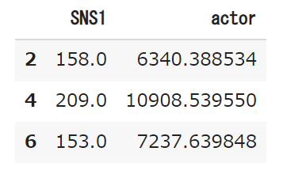
データフレームの loc 機能を利用
特定の行と特定の列を同時に指定して取り出すことができる
コード6-17 インデックス２の行からSNS1の列を取り出す
P206
# インデックスが2、列がSNS1のマスの値のみ参照
df3.loc[2, 'SNS1']
インデックス
列名
実行結果
コード6-18 特定のデータのみを参照する
index = [2, 4, 6] # インデックス
col = ['SNS1', 'actor'] # 列名
df3.loc[index, col]
実行結果

Slide 25
P207
特定の行と列の取り出し
df.loc[ インデックス名, 列名 ]
※ 複数行を参照するときは、インデックスのリストを作成する。検索条件も指定可能。
※ 複数列を参照するときは、列名のリストを指定する。
※ loc には、インデックスとして行を絞り込む条件を指定することも可能。
※ df.loc[ インデックス ]とすると、すべての列で特定インデックス（行）のみを抽出する。

Slide 26

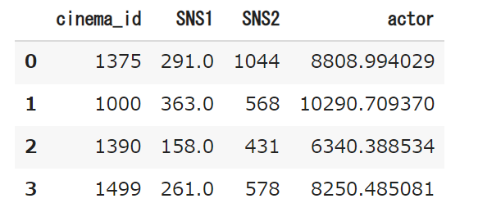
データフレームのloc機能にスライスを指定することが可能
P207
コード6-19 スライス構文で連続した要素を参照する
sample = [10, 20, 30, 40] # リストの作成
sample[1:3] # 添え字が1以上3未満の要素を取得
実行結果
コード6-20 データフレームで複数のインデックスや列名を参照する
# 0行目以上2行目以下、actor列より左の列（actor列含む）
df3.loc[0:3, :'actor']
実行結果

Slide 27
P208
スライス構文で複数のインデックスや列名を参照する
df.loc[ A : B, A : B ]
※ A : Bと指定するとA以上B以下の要素を参照する。
※ A : を指定すると、A以上のすべての要素を参照する。
※ : Bを指定すると、B以下のすべての要素を参照する。
※ : を指定すると、すべての要素を参照する。
※ 列の大小関係は左列＜右列で比較される。

Slide 28
P209
データフレームのloc機能のスライス構文を利用し、
特徴量と正解データに分割する。
コード6-21 スライス構文で特徴量と正解データを取り出す
x = df3.loc[ : , 'SNS1':'original'] # 特徴量の取り出し
t = df3['sales'] # 正解ラベルの取り出し
すべての行
SNS1列～original列

Slide 29
P209
６．２．９
訓練データとテストデータの分割
P209～P210
コード6-22 訓練データとテストデータに分割する
from sklearn.model_selection import train_test_split
x_train, x_test, y_train, y_test = train_test_split(x, t,
test_size = 0.2, random_state = 0)
訓練データ：８０％
テストデータ：２０％

Slide 30


P211
６．３
モデルの作成と学習
P211～P219
６．３．１
線形回帰分析の概要
P186～P188
決定木
モデル
最適な「フローチャート（の分岐条件）」を見つける
線形回帰
モデル
最適な「予測値」を見つける
0.9 x 170 – 100 = 53
となります。
体重予測の公式
体重＝0.9 x （身長）- 100
僕の身長は
170cmです。
では体重は？
身長１７０ｃｍ
回帰モデル
学習済み
体重は５３ｋｇ

Slide 31

身長から体重を予測する
モデル
P212
今回のデータの場合、
体重=0.9 x （身長）- 100という計算式だと一番精度がいいね
今回は、身長から体重を求める計算式を作って！
モデルに教師データを与える
身長
体重
体重=0.9 x （身長）- 100
モデルは予測するための計算公式を見つける
特徴量が１個だけ
線形単回帰分析
回帰式
特徴量が２個以上
線形重回帰分析

Slide 32
P213
６．３．２
最小２乗法の概要
P213～P216
回帰分析
最小２乗法という理論を利用して計算式を作る
ｙ
ｙ
回帰式
y = ax + b
各データの中間を通るような線を引く
ｘ
ｘ
特徴量をｘ、正解データをｙとして、
ｘの値からｙを予測する予測計算式を作りたいとする（ｘとｙの値は、実際に測定済みのデータ）
回帰直線
「だいたいこの線の上に点は現れるはず」という予測を示すもの

Slide 33



P215
ｙ
y = ax + b
［誤差の例］
図の右上のデータを仮に「x = 6, y = 9」とする。
仮に回帰直線が y = x + 2 とすると、ｘの値が 6 のときの結果は
予測結果 = 6 + 2 = 8
となり、実際の y = 9 とは誤差が生じている。
よって、散布図内のe3 は次のようになる。
e3 = 9 – 8 = 1
誤差 e2
誤差 e3
誤差 e1
平均２乗誤差
ｘ
「回帰直線が、どれだけ現実の全データからズレているか」を意味する値。
小さければ小さいほど「実データとの誤差が小さい良い直線」という意味になる。
$${e1}^{2}$$
+
$${e2}^{2}$$
+
$${e3}^{2}$$
E =
3
最小２乗法の
基本的なアイデア
平均２乗誤差Eが最小となるような計算式の係数 a と b はいくつかという問題を機械学習の力で解いていく

Slide 34

P217
６．３．３
重回帰モデルの作成と学習、分析の実行
P217～P218
コード6-23 重回帰モデルのLinearRegression関数をインポートする
from sklearn.linear_model import LinearRegression
コード6-24 LinearRegression関数を使ってモデルを作成する
model = LinearRegression()
コード6-25 fitメソッドでモデルに学習させる
model.fit(x_train, y_train)
実行結果

Slide 35
P218
６．３．４
未知データでの予測
P218～P219
コード6-26 興行収入を予測する
new = [[150, 700, 300, 0]] # 新しいデータを2次元リストで作成
model.predict(new) # 学習済みモデルで推論
実行結果

Slide 36
P219
重回帰モデルの作成
from sklearn . linear_model import LinearRegression
モデル変数 = LinearRegression( )
重回帰モデルでの学習
モデル変数 . fit( 特徴量データ, 正解データ )
重回帰モデルでの予測
モデル変数 . predict( 入力データ )
※ 予測の入力データには、データフレームや二次元リストを指定できる

Slide 37
P219
この節のポイント
・教師あり学習の回帰では、回帰分析を用いて正解データの値を予測するための計算式（回帰式）を作成する。
・特徴量が２つ以上の回帰分析を重回帰と呼ぶ。
・最少２乗法により、予測と実際の誤差が最少となるような係数が選ばれる
モデル変数 = LinearRegression( )

Slide 38

６．４
モデルの評価
P220～P225
P220
６．３．１
回帰での評価指標
P220
コード6-27 scoreメソッドでモデルのscoreを計算
model.score(x_test, y_test)
実行結果

Slide 39

６．４．２
平均絶対誤差
P221～P223
P221
モデルの
評価指標
分類
予測の分類結果が実際の分類結果と一致しているかどうかを
比較して正解率を求め、その高さで性能を評価する
回帰
予測と実際の値の誤差がどの程度生じたかを
予測性能の指標とする
平均２乗誤差
平均絶対誤差
コード6-28 MAE（平均絶対誤差）を求める
# 関数のインポート
from sklearn.metrics import mean_absolute_error
pred = model.predict(x_test)
# 平均絶対誤差の計算
mean_absolute_error(y_pred = pred, y_true = y_test)
x_test のデータを一括で予測
実行結果
予測と実際の値の誤差が平均で
２７７（万円）だった

Slide 40
P222
平均絶対誤差の算出
mean_absolute_error( y_pred = 予測結果のデータ, y_true = 実際のデータ )
※ 予測結果のデータは、事前に学習済みモデルを用いて特徴量のテストデータで予測したもの

Slide 41
６．４．３
決定係数
P223～P224
P223
決定係数（R-squared:R^{２}）
０～１の間の値をとり、値が大きくなるほど予測値と実測値の誤差が少ない計算式
コード6-29 scoreメソッド
model.score(x_test, y_test)
実行結果
一般的に
０．８以上であれば
予測性能が高くて良い計算式

Slide 42
６．４．４
モデルの保存
P224
P224
コード6-30 モデルを保存する
import pickle
with open('cineama.pkl', 'wb') as f:
pickle.dump(model, f)
この節のポイント
・平均２乗誤差や平均絶対誤差で、具体的な誤差を評価する。
・決定係数は、正解データの意味などがわからなくても、値の大小だけでモデルの予測性能を評価できる。
・scikit-learnの回帰モデルのscoreメソッドは、正解率ではなく、決定係数を返す。

Slide 43


６．５
回帰式による影響度の分析
P226～P228
P226
６．５．１
計算式の係数と切片の確認
P226～P227
学習済みモデルの確認
決定木
決定木全体のフローチャート
重回帰
重回帰の計算式
コード6-31 係数と切片を確認
print(model.coef_) # 計算式の係数の表示
print(model.intercept_) # 計算式の切片の表示
係数
切片
実行結果
$$y=ax+b$$
coef_の出力は、モデルに学習させた
x_train の列順に対応

Slide 44
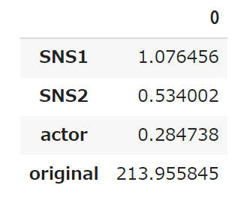
P227
コード6-32 列と係数を表示する
tmp = pd.DataFrame(model.coef_) # データフレームの作成
tmp.index = x_train.columns # 列名をインデックスに指定
tmp
実行結果
1.1
0.5
小数点２位を四捨五入
0.3
214
切片
6253.4
（興行収入）＝
1.1 x (SNS1) + 0.5 x (SNS2) + 0.3 + (actor) + 214 x (original) + 6253.4

Slide 45
P227
係数を表示する
変数 . coef_
※ 変数には、変数 = LinearRegression( ) の左辺の変数を指定する。
※ 表示結果は、学習時の x_train の列順に対応している。
定数項を表示する
変数 . intercept_
※ 変数には、変数 = LinearRegression( ) の左辺の変数を指定する。

Slide 46
P228
６．５．２
正解データと特徴量の影響度の考察
P228
作成した回帰式の係数を調べる
「正解データに最も影響を与える特徴量はどの変数か」という分析をすることができる
マーケティングでよく使われる分析手法
係数の絶対値が大きいほど影響が強い
（興行収入）＝
1.1 x (SNS1) + 0.5 x (SNS2) + 0.3 + (actor) + 214 x (original) + 6253.4
１番小さい
１増加すると
興行収入は０．３増加
１番大きい
１増加すると
興行収入は２１４増加

Slide 47
P228
この節のポイント
・回帰式の係数を比較することで、特徴量と正解データの影響度を分析できる。
・係数の絶対値が大きいほど正解データへの影響度が強い。

Slide 48
機械学習（回帰）実習問題
実習問題➄
ノートブック ml_ex_3_stu.ipynb をColabにアップロードし
問題文とコメントに従ってプログラムを実装して提出してください。
ファイル名は、ml_ex_3_学校名_氏名.ipynb とします。

